Slide 1
Peer-to-Peer Fiable à Travers les NATs
29/09/2005
  Luca Gaballo

Slide 2



Plan
Présentation du problème
Router à translation d’adresse (NAT)
Approches générales
La solution proposé
Conclusion et Améliorations

Slide 3
Plan
Présentation du problème
Router à translation d’adresse (NAT)
Approches générales
La solution proposé
Conclusion et Améliorations

Slide 4




Présentation du problème
Internet
A veut communiquer avec B
    Quel est l’adresse (Ip, port) public de B?
    Quel est l’adresse public de A?
    Comment A exprime-t-elle à B sa volonté de communiquer?
    Quel est l’adresse public de C?
    Combien de temps ces adresses seront-elles valides?
    Quel est la politique d'accès au réseau privé?
NAT-A
NAT-B
(A)
(C)
(B)

Slide 5
Contraintes
Fiabilité
Scalabilité
Interface standard (Socket, TCP)
Multi plate-forme
Sécurité

Slide 6
Plan
Présentation du problème
Router à translation d’adresse (NAT)
Approches générales
La solution proposé
Conclusion et Améliorations

Slide 7
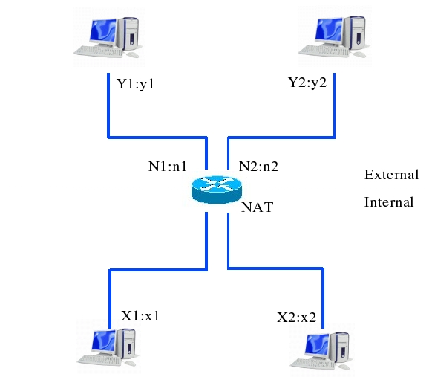
Caractéristiques des NATs
Session
    X:x – Y:y --> N:n
Mapping
    « Binding Delta »
    Temps de validité
Filtrage
    Réponse aux SYNs entrants
Manipulation des paquets

Slide 8
STUNT
« Simple Traversal of UDP through NAT and TCP too »
STUNT Server
p
q
ip = R
p
q
ip = S
NAT
X:x
Ni:ni
Y:y

Slide 9
Plan
Présentation du problème
Router à translation d’adresse (NAT)
Approches générales
La solution proposé
Conclusion et Améliorations

Slide 10
Approches générales
TCP au dessus de l’ UDP
    Très bonne traversée des NATs
    Encapsulation, décapsulation, transmission
    Changement de contexte
UPnP (Universal Plug-and-Play) / MIDCOM (MIDdlebox COMmunication)
    Bonne traversée des NATs
    Sécurité
    Dépendant du NAT
IPv6
    Il se peut qu’on n’ait plus besoin de NATs
    Traduction entre IPv4 et IPv6
    Sécurité

Slide 11
Plan
Présentation du problème
Router à translation d’adresse (NAT)
Approches générales
La solution proposée
Conclusion et Améliorations

Slide 12
Architecture du réseau
CB
UDP
TCP
CB = Connection Broker
NAT-A
NAT-B
(A)
(B)
« Hole Punching »

Slide 13
STUNT-2
A
NAT A
Connection Broker
NAT B
B
STUNT
Inconvénients
    Séquence non standard sur le NAT-A
        SYN entrant – SYN sortant
    Réponse du NAT-B au SYN entrant
        RST paquet
    NAT-B de type « ouvert »
Hole Punching
1
2
3
4
5
SYN (A)
SYN (B)
SYN (A) ACK(B)
ACK
DATA

Slide 14
P2PNAT
A
NAT A
Connection Broker
NAT B
B
STUNT
Hole Punching
Inconvénients
    Séquence non standard
        SYN entrant – SYN sortant
    Connexion simultanée
        Sur les machines ( << WinXP SP2)
    RST Erreur
        Inondation de paquets
1
2
3
4
5
6
7
SYN (A)
SYN (B)
SYN (A) ACK(B)
SYN (B) ACK(A)
ACK
ACK
DATA

Slide 15
STUNT-1 (avec spoofing)
A
NAT-A
Connection Broker
NAT-B
B
STUNT
Hole Punching
SYN (A)
Inconvénients
    Réponse au SYN entrant
        Paquet TCP RST
    Manipulation du numéro de séquence
    Droit d’administrateur sur les machines
    Spoofing
1
2
3
4
5
6
7
8
9
Encapsulated SYN (A)
SYN (B)
Encapsulated SYN (B)
SYN (B) ACK(A) [spoofed]
SYN (A) ACK(B) [spoofed]
ACK
ACK
DATA

Slide 16
NATBlaster
A
NAT-A
Connection Broker
NAT-B
B
STUNT
Inconvénients
    Séquence non standard
        SYN sortant – SYN entrant
    Réponse au SYN entrant
        Paquet TCP RST
    Manipulation du numéro de séquence
    Droit d’administrateur sur les machines
    Ouverture d’un RAW socket
        Sur les machines ( >> WinXP SP2)
Hole Punching
1
2
3
4
5
6
7
8
SYN (A)
Encapsulated SYN (A)
SYN (B)
Encapsulated SYN (B)
SYN (A) ACK(B)
SYN (B) ACK(A)
ACK
ACK
DATA

Slide 17
STUNT-2 Avec TTL
A
NAT A
Connection Broker
NAT B
B
STUNT
Hole Punching
Inconvénients
    Séquence non standard sur le NAT-A
        SYN entrant – ICMP – SYN sortant
    Déterminer la valeur du TTL
    Réponse du reseau
        ICMP erreur
1
2
3
4
5
SYN (A)
ICMP
SYN (B)
SYN (A) ACK(B)
ACK
DATA

Slide 18
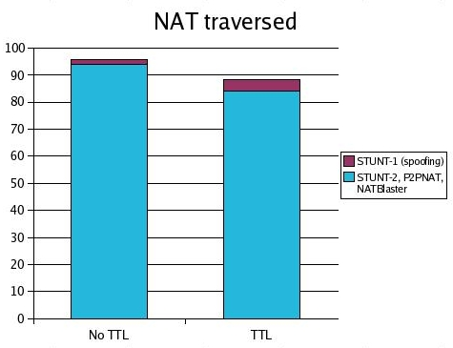
Résultats
NATs traversés (%)
STUNT-2
P2PNAT
NATBlaster
STUNT-1

Slide 19
Plan
Présentation du problème
Router à translation d’adresse (NAT)
Approches générales
La solution proposée
Conclusions et Améliorations

Slide 20
Conclusion et Améliorations
Solution très efficace
Respect des contraintes
Compatibilité avec le standard IETF
Quelques améliorations
    Amélioration du STUNT
    Implémentation d’autres méthodes

Slide 21
MERCI

Slide 23
Hole Punching
1
A
NAT A
Connection Broker
2
STUNT
A
NAT A
Connection Broker
NAT B
B
1
2
Registration Request
STUNT
Registration Response
1
2
3
4
Connection Request
3
Connection Request
A
NAT A
Connection Broker
NAT B
B
Connection Response
Connection Response
STUNT
1
2
3
4
5
6
7
Lookup Request
Lookup Request
Lookup Response
UDP Hole Punching
UDP Hole Punching
Connection Request
4
Connection Response
A
NAT A
Connection Broker
NAT B
B
Hole Punching

Slide 24
STUNT-1 From W-K Machine
A
NAT-A
CB-A
CB
CB-B
NAT-B
B
STUNT
Hole Punching
1/2
3
4
5
6
7/8
9/10
11
12
13
Spoofing tests
Spoofing tests
Problématiques
    Réponse au SYN entrant
        Paquet TCP RST
    Manipulation du numéro de séquence
    Droit d’administrateur sur les machines
    Connexion simultanéee
        Sur les machines ( << WinXP SP2)
    Machine pour le spoofing
SYN (A)
[SYN (A)]
SYN (B)
[SYN (B)]
[SYN (A) SYN(B)]
[SYN (B) SYN(A)]
SYNACK [spoofed]
SYNACK [spoofed]
ACK
ACK
DATA

